Slide 1
歩数を用いた 対戦ゲームアプリ
「Step Warriors」
Group4
小西 日置 前田 細田 武田

Slide 2
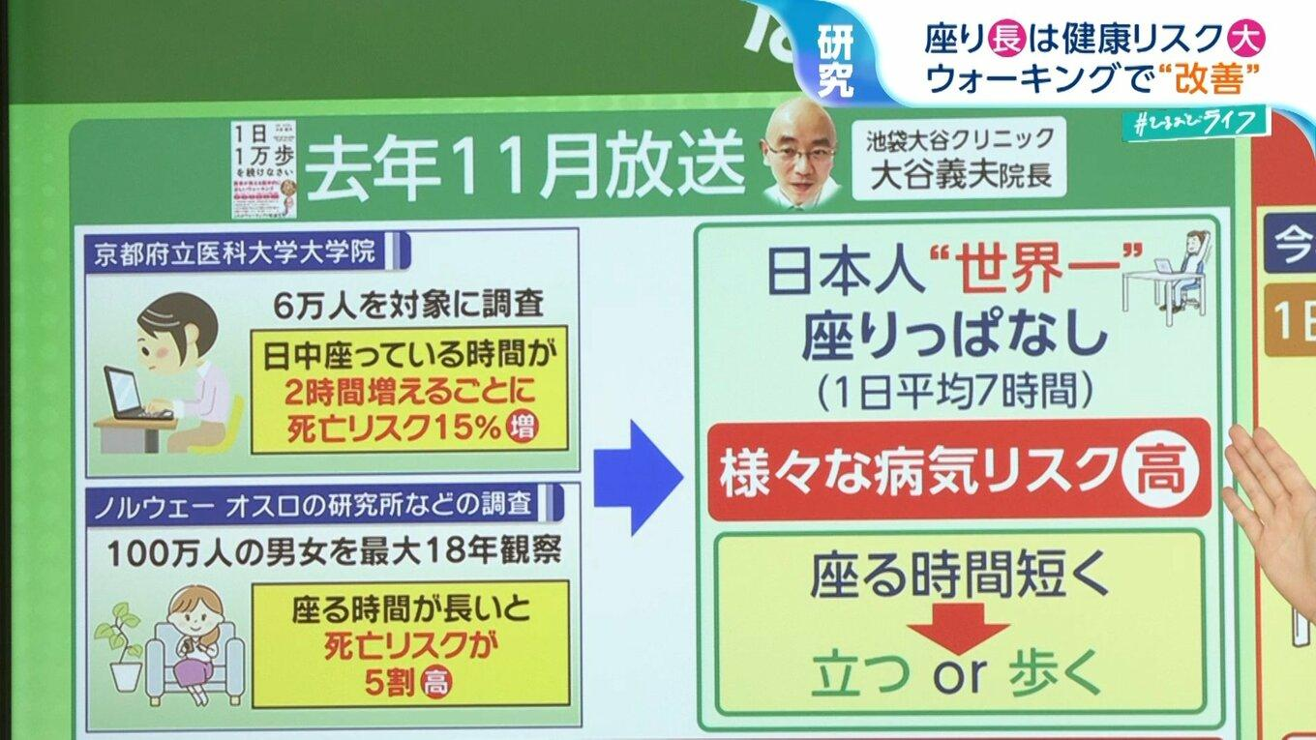
アプリ作成の背景 Background
近年、リモートワークやイベントのオンライン開催
などにより外出する機会が減少している
→作成するアプリを通じて歩行を促したい
In recent years, opportunities to go outside have decreased
due to remote work and the online hosting of events.
→We want to encourage people to walk more through
the app we develop.
参考：https://news.yahoo.co.jp/articles/671e342f9ddefabeae8ebdf8832bfb6dcd897319

Slide 3
アプリ作成の背景 Background
すでに歩くことを促すアプリ、歩数に応じて報酬を与えるアプリ（例：ポイ活アプリ）や、現実世界とリンクしたマップでプレイするアプリ（例：ポケモンGO）は存在する
しかし、こういったゲームは得られるポイントが少なく意識して歩こうと思えなかったり、時間や場所に拘束されがち
→歩くことだけに専念できない人でも他人と対戦して楽しめるアプリを作成することで、人の競争心を煽り、日常生活で歩行を取り入れる後押しをする。
There are already apps that reward players based on the number of steps they take (point hoarding app) and apps that play on maps linked to the real world (Pokémon GO).
However, these games are not so much about the points you get, and you don't want to walk all the way, or
tend to be restricted by time and place
→Create apps that allow people who cannot focus on walking to enjoy playing against others, fueling the competitive spiritthere
by encouraging them to incorporate walking into their daily lives.

Slide 4
作成するアプリの概要 Abstract of APP
現実世界での歩数を計測し、たくさん歩くことで有利になるゲームアプリ （Androidスマートフォン向け）
努力（歩行）、運（乱数要素）、実力（戦略）の全てにより展開が変わる！
A game app for Android smartphones that measures real-world steps, and rewards you with in-game advantages for walking a lot.
The game unfolds based on a combination of effort (walking), luck (random elements), and skill (strategy)!

Slide 5
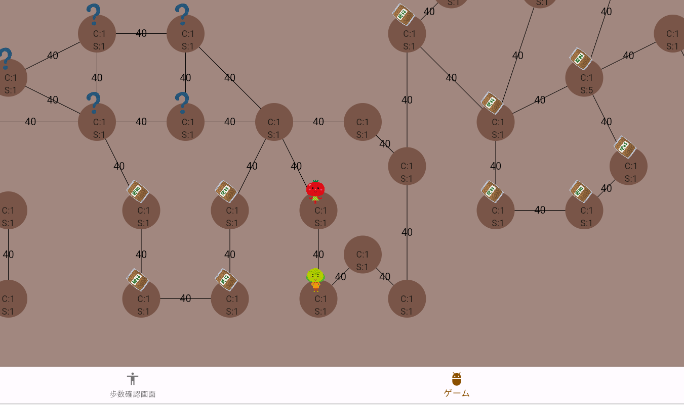
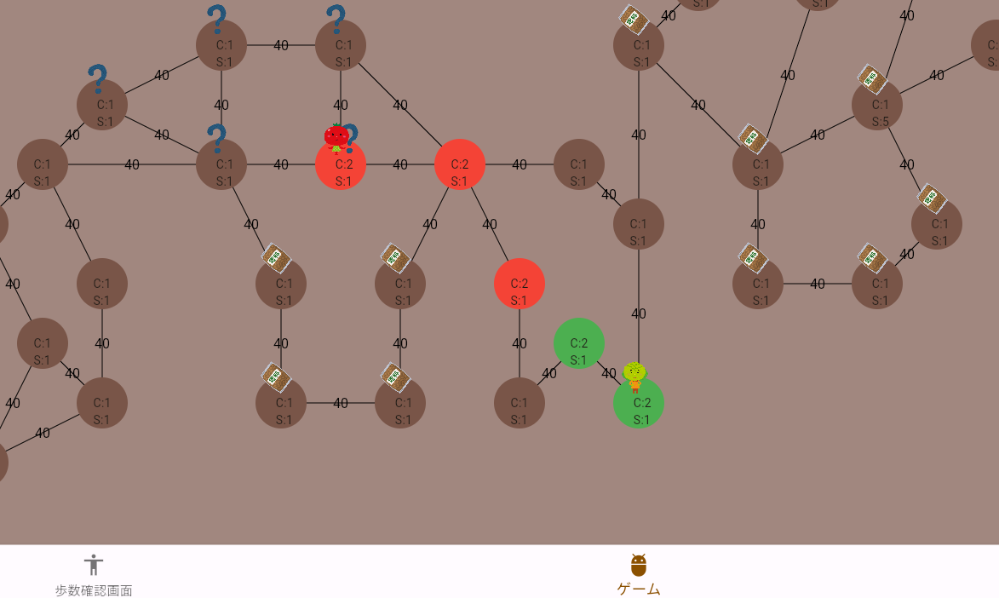
ゲームの詳細 Detail of the Game
ゲームルール
・マップ上で二人のプレイヤーが戦う陣取りゲーム
・マスを塗るとスコアを獲得でき、最終的に高い方の勝ち
・各自好きなタイミングで歩数を使って、移動、マスを塗る、
アイテムを使う、等の行動をとる
・ボーナス、ギャンブル、アイテムなどのイベント発生
Game rule
・A territory game between two players on a map.
・Painting the squares reads earning a score.
The player who get higher score wins.
・Each player can use the points to the number of steps to move,
paint squares, use items at any time.
・Events such as bonuses, gambling and items are occurs.

Slide 6
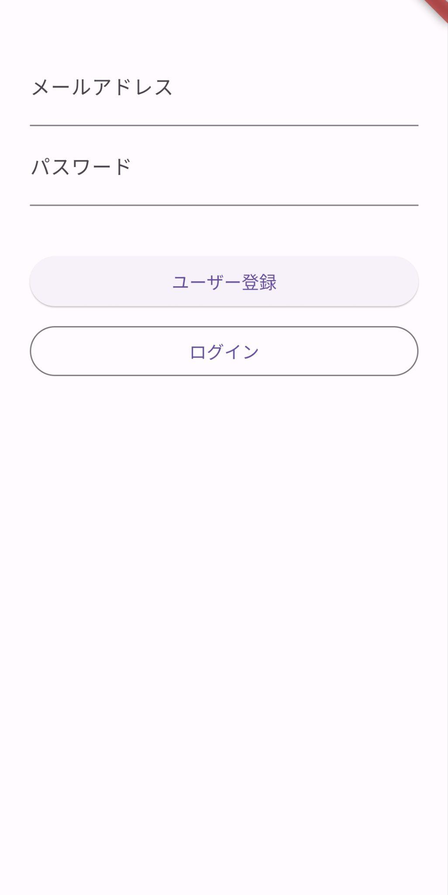
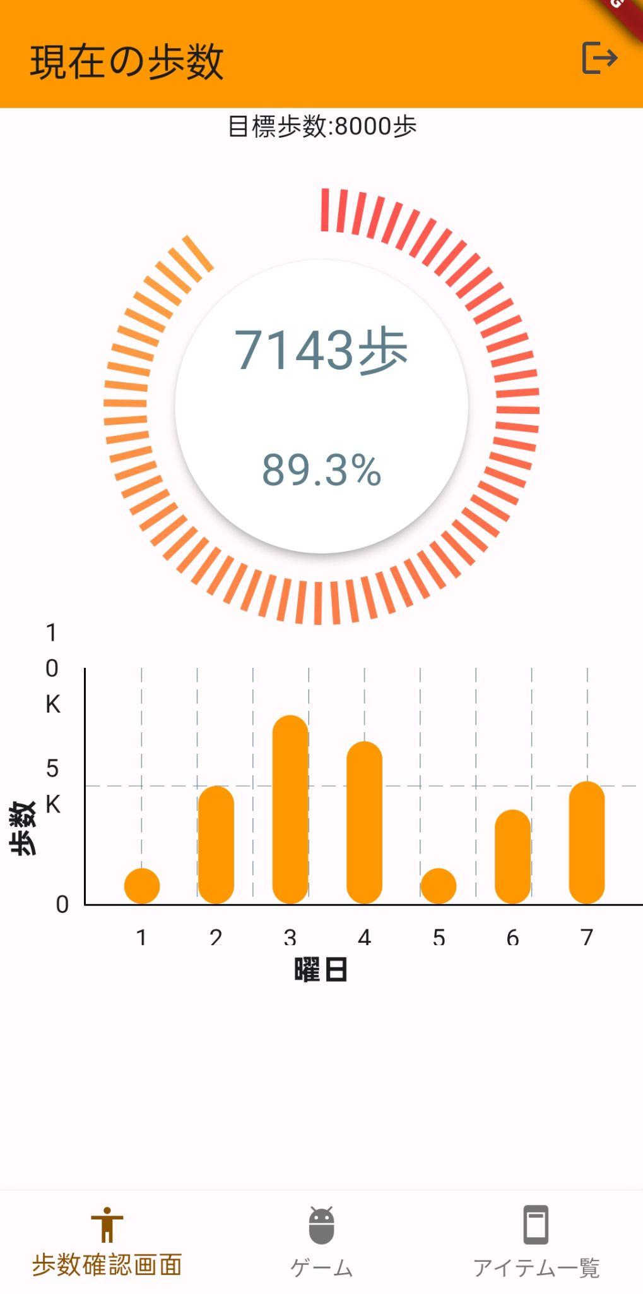
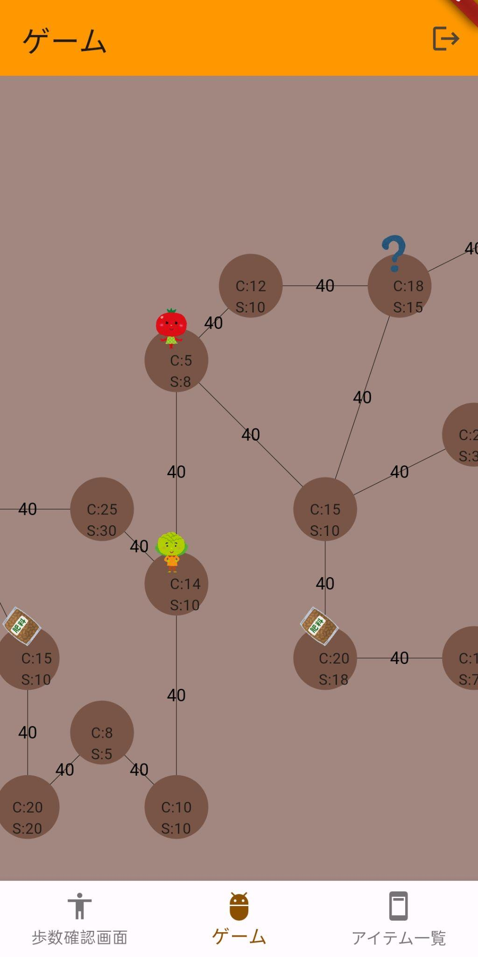
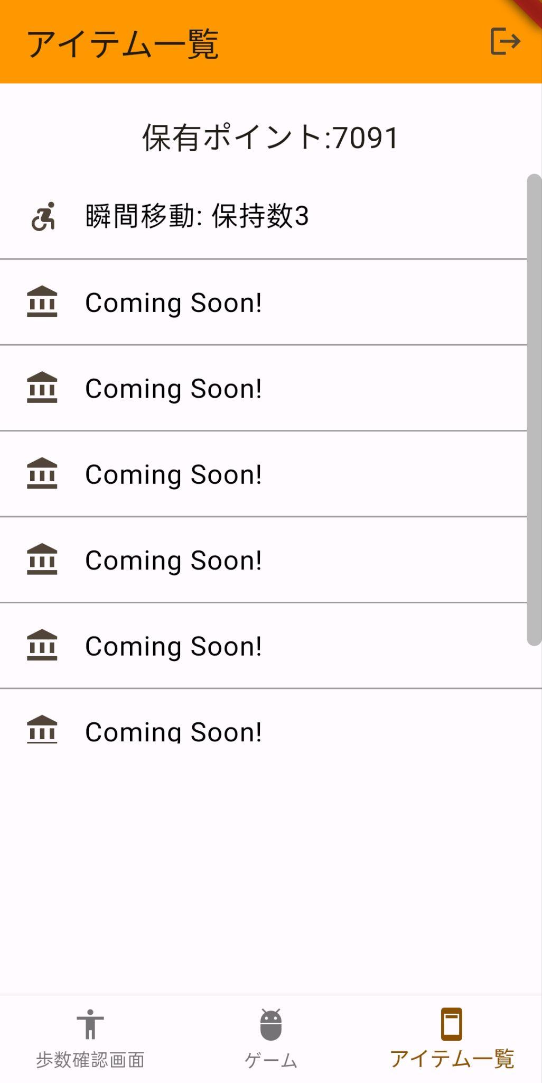
アプリの使い方 how to use APP
ログイン画面 歩数確認画面 ゲーム画面 アイテム画面

Slide 7
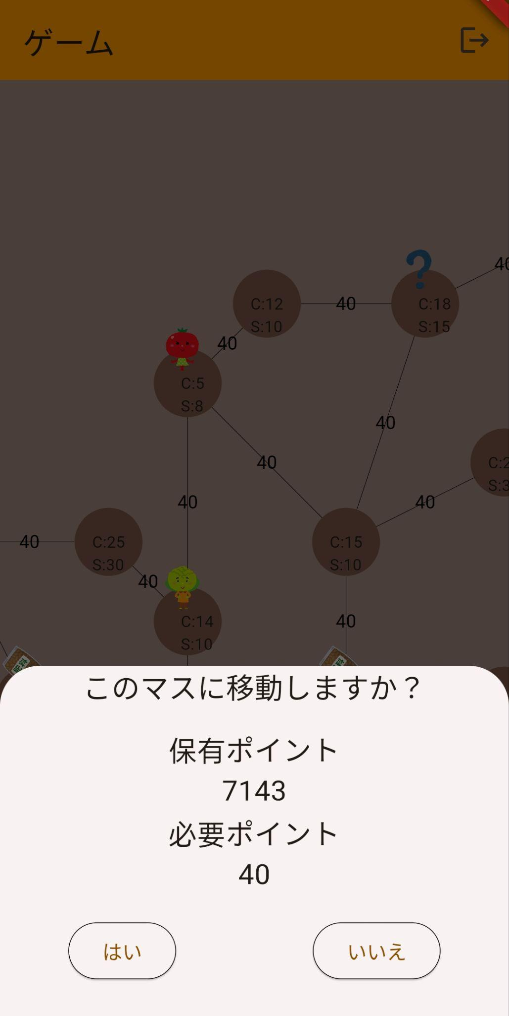

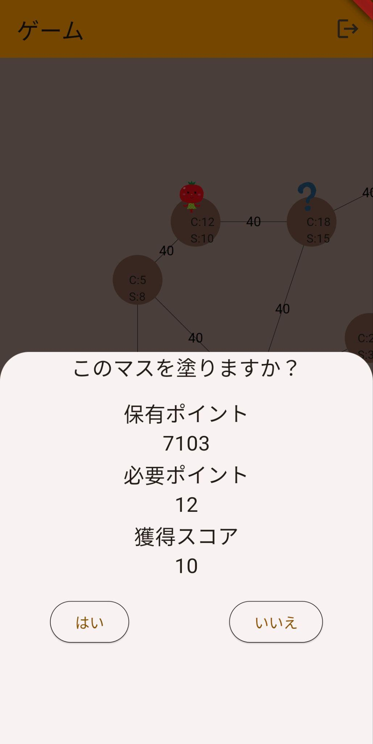
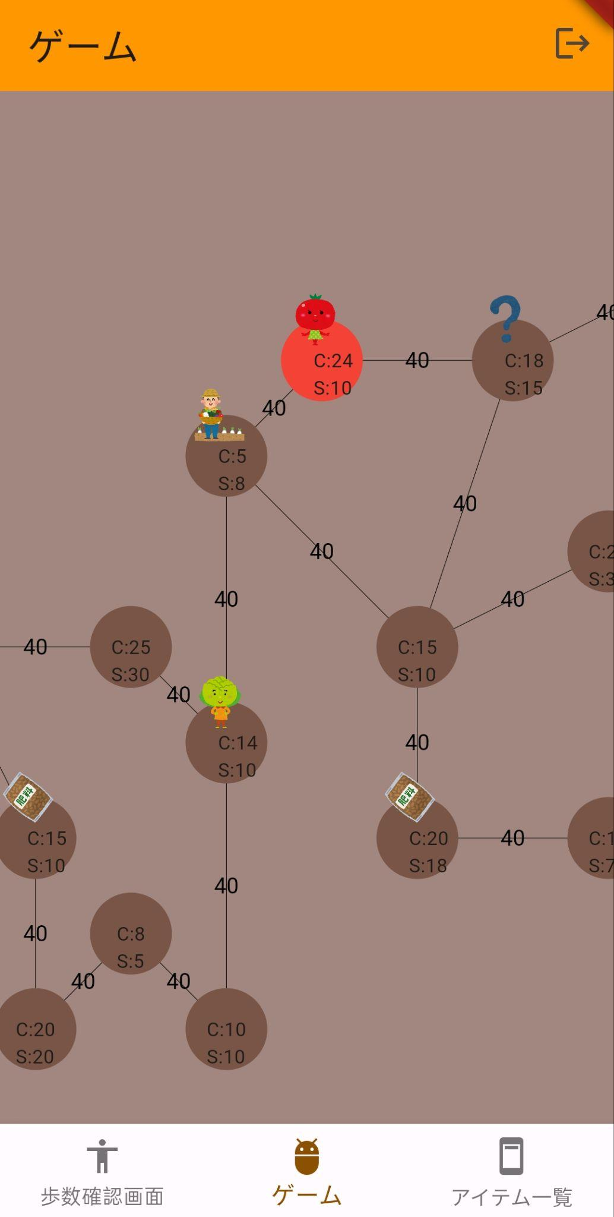
アプリの使い方 how to use APP
ゲーム画面 隣接するマスをタップして移動する 自分のいるマスをタップして塗る

Slide 8





システム設計 System design
操作の処理
(back-end)
player authentication
Database
同期された最新のデータを渡す
変更したデータを保存
プレイヤの認証を行う
Player2
Player1
操作を受けて
処理を要求
操作の処理を行い結果を返す
smartphone1
smartphone2
ゲーム画面を
スマホに表示
ゲーム画面を
スマホに表示
アプリの画面表示
(front-end)
歩数を取得し、
操作を受け付け
歩数を取得し、
操作を受け付け

Slide 9
役割分担 Division of roles
フロントエンド
・歩数表示画面の作成（細田）
・ユーザ登録、ログイン画面の作成（日置）
・ゲーム画面の作成（前田）
・グラフの設計と描画、装飾（小西）
・アプリの各画面の遷移管理（武田）
バックエンド
・スマホから歩数の取得、ポイント化（細田）
・データベースの構築、Flutterとの連携（日置）
・ユーザ登録、ログイン機能の実装（日置）
・ゲームルールの設計（前田）
・操作を受けての内部処理（小西、武田）
Front-end
・Creation of step count display screen (Hosoda)
・User registration and login screens (Hioki)
・Creation of game screens (Maeda)
・Graph design, drawing, and decoration (Konishi)
・Transition management of each screen (Takeda)
Back-end
・Obtaining step counts from smartphones and converting them into points (Hosoda)
・Database construction and integration with Flutter (Hioki)
・User registration and login functions (Hioki)
・Design of game rules (Maeda)
・Internal processing upon receiving operations (Konishi, Takeda)

Slide 10
機能 Function
・ユーザ登録、ログイン機能
IDとパスワードを設定することでユーザ登録を行い、アプリ起動時に認証を行う
・乱数要素によるワクワク
アイテムマスがランダムに移動、スコアが2倍になるなど、最後まで何が起こるかわからないためゲームを楽しめる
・達成割合表示機能
目標歩数に対して達成された割合を表示
User registration and login functions
User registration is performed by setting ID and password, and authentication is performed when the application is launched.
Excitement by random number elements
The game is fun because you don't know what will happen until the very end, such as item squares moving randomly, score doubling, etc.
Percentage achieved display function
Displays the percentage of steps achieved against the target number of steps.

Slide 11
苦労した点 Challenges
・データベースとの同期処理
変化する状況を遅滞なく可視化するため
適切な描画・記録手法を検討した
・開発環境の策定
全員が主体的に開発に取り組めるよう、直観的に作業可能なシンプルな設計を追及
・歩数の取得
Android端末が有する機能を活用
・Synchronization with databases
To visualize changing conditions without delay, appropriate drawing and recording methods were considered.
・Development environment
Pursued a simple, intuitive design so that everyone can work on development proactively.
・Step count acquisition
Effective use of the functionality provided by Android devices

Slide 12
今後の展望 Future Prospects
・レーティング機能の搭載
１日の歩数が同じぐらいの相手と自動でマッチングするようにする
・ランキング機能の搭載
対戦相手のみならず、他のプレイヤがどれだけ歩いたかのランキングを表示
・ゲームバランスの調整、飽きさせない工夫
スコアやコストの調整、称号コレクション機能
以上を修正した上で、多くのユーザに向けて公式リリースを行う。
・Rating functionality
Automatic matching with a partner who has almost the same number of steps in a day
・Equipped with a ranking function
Display the ranking of not only opponents, but also other players' steps.
・Adjustment of game balance and measures to prevent players from getting bored
Adjustment of scores and costs, collection
After modifying the above, make an official release for many users.

Slide 13
まとめ Summary
概要
・実世界での歩数が結果に反映されるAndroidスマホ向けの通信対戦アプリを作成した
ゲーム内容
・2人のプレイヤーがマップ上で陣取りゲーム。移動してマスを塗ることでスコアを獲得
機能
・ログイン機能、運による興奮要素、達成割合表示機能
苦労した点
・リアルタイム通信、全員が主体的に取り組めるような環境作り、歩数の取得
今後の展望
・通信対戦に向けた機能の追加、飽きさせない工夫を行い全世界に公式リリースする

Slide 14
発表分担
背景（1-3）：武田
アプリの概要、ゲームの詳細（4-5）：前田
アプリの使い方（6-7）：前田
システム設計、役割分担（8-9）：小西
機能、苦労した点（10-11）：日置
今後の展望（12-13）：細田

Slide 15
役割分担 Division of roles
小西
・フロント：地図としてグラフの構成を検討し、NodeクラスとEdgeクラスを記述した
・バック：ノードのタップなどイベント駆動によって、ポイントやスコア等のゲームデータの変更を行うためのコードを記述した
・Android studioでDart言語を用いて、アプリ開発の全体像を把握できるようになった。
・
・gitの使い方

Slide 16
FAQ
Q.内部処理はどう分けた
A.武田：イベント駆動（ノードのタップやアイテムの使用）による処理の雛形を作成
小西：操作時の場合分けの各中身の具体的な処理を記述、処理を行うための関数の実装
Q.ボーナスマス、アイテムマス、ギャンブルマスはそれぞれ何が起こる？
A.
Q.DBとの連携、具体的にどう苦労した？
A.
Q.実際に遊んでみたんですか？遊んでみてどうでしたか？
A.遊んでいる時は意識してアプリを開いていたが、定期的に歩行を促すためにゲーム状況を通知する機能などもあればより良いと感じた

Slide 17
タイトル案
・Step Warriors
・Foot Frenzy
・Foot Race Royale
・Step Conquerors
・Step Duelists
・

Slide 18
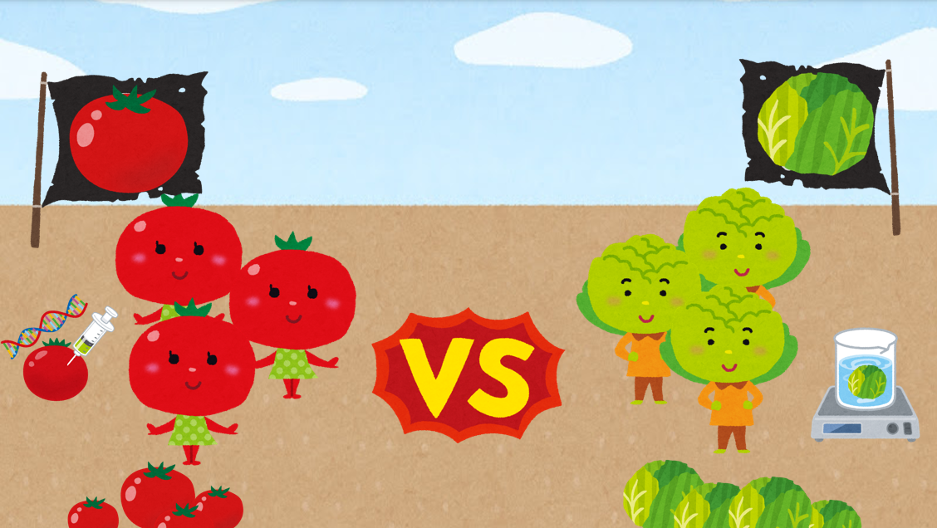
Step Warriors

Slide 19
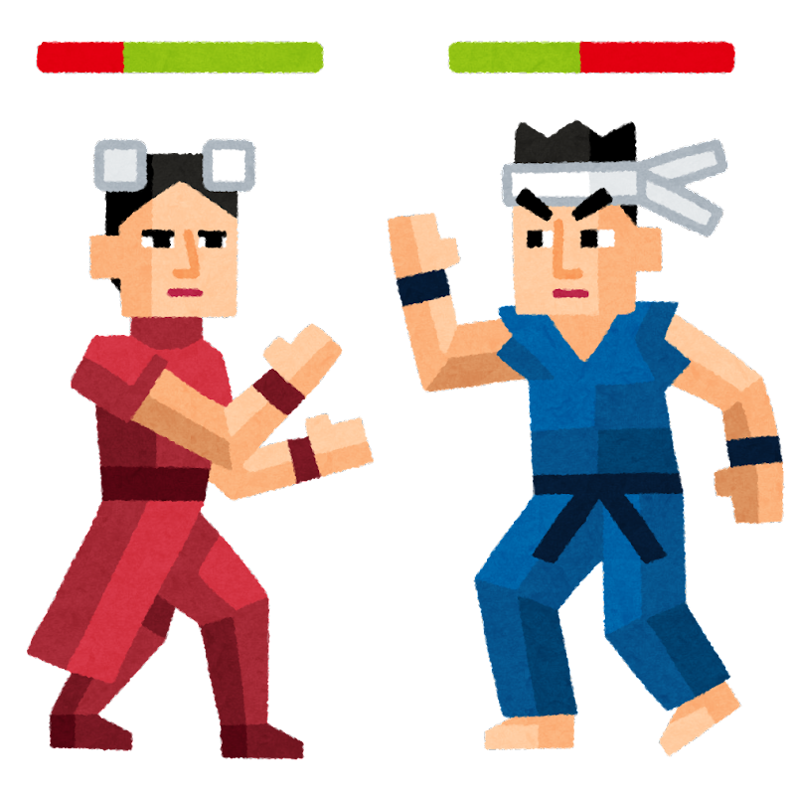
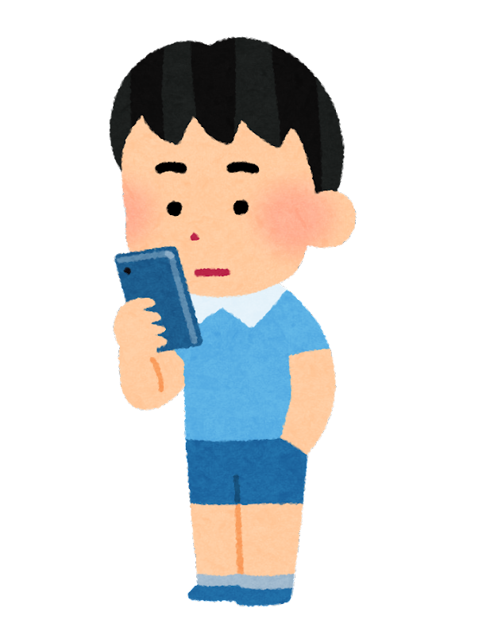

作成するアプリのイメージ image of APP
③
ゲーム内 in the APP
②
①
※ゲーム内容は格闘ゲームではありません
* The game we create is not a fighting game.
①現実世界で歩く Walk in the real world
②ゲームアプリで操作を行う control in the game app
③ゲーム内で2人が対戦 two players battle in the game
Player A
Player B

